Slide 1

Dấu ấn trải nghiệm

Slide 2

Viết về trải nghiệm của em

Slide 3


I. Nhắc lại yêu cầu đối với bài văn kể lại một trải nghiệm

Slide 4
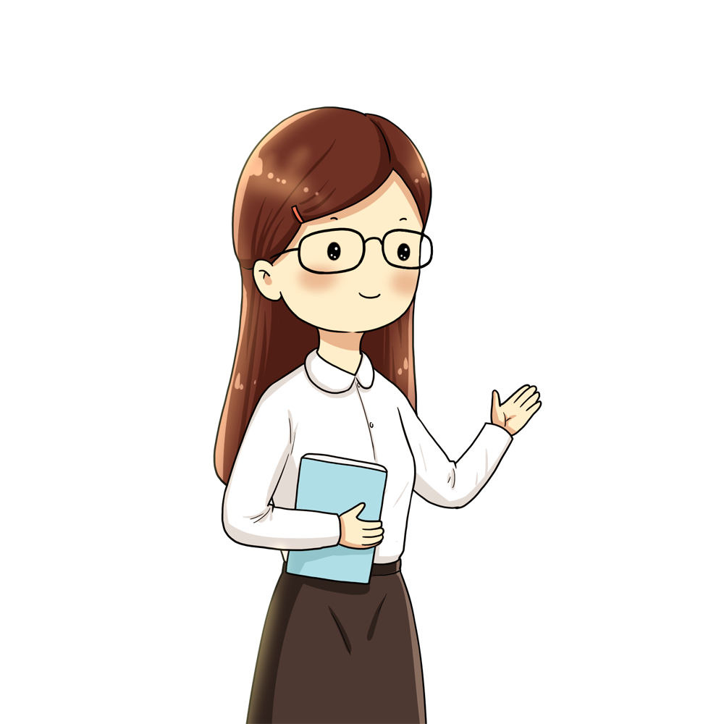
1. Em hãy nhắc lại yêu cầu đối với bài văn kể lại 1 trải nghiệm đã được học ở tiết trước.
2. Kể chuyện theo ngôi thứ nhất, người kể xưng hô như thế nào? Tác dụng của ngôi kể thứ nhất là gì?

Slide 5
Được kể từ người kể chuyện ngôi thứ nhất
Giới thiệu được trải nghiệm đáng nhớ
Yêu cầu đối với bài văn kể lại 1 trải nghiệm:
Tập trung vào sự việc đã xảy ra
Sắp xếp các sự việc, chi tiết theo trình tự hợp lí
Sử dụng các chi tiết miêu tả cụ thể về thời gian, không gian, nhân vật và diễn biến diễn biến câu chuyện

Slide 6

- Kể chuyện theo ngôi thứ nhất, người kể xưng: “tôi”, “tớ”,”em”, “mình”....
- Tác dụng: Thể hiện được cảm xúc của người viết trước sự việc được kể; rút ra được ý nghĩa, sự quan trọng của trải nghiệm đối với người viết.

Slide 7
II. Phân tích bài viết tham khảo

Slide 8
Trải nghiệm buồn của tôi
Tôi có nhiều trải nghiệm vui với gia đình và bạn bè. Nhưng tôi vẫn muốn kể lại một trải nghiệm buồn vì nó có ý nghĩa rất đặc biệt đối với tôi. Đó là một câu chuyện mà tôi sẽ không bao giờ quên.
Chuyện xảy ra vào cuối tháng 9, năm tôi học lớp 6. Sau buổi sơ kết tháng học tập đầu tiên, cô giáo chủ nhiệm giao cho tôi nhiệm vụ viết bản tổng hợp về nền nếp và tình hình học tập đầu năm của lớp.

Slide 9

Tôi rất vui vì được cô tin tưởng. Tôi cũng muốn cô tự hào về tôi nên đã dành cả buổi sáng Chủ nhật để viết nháp rồi chép lại cho thật sạch đẹp.
Sáng thứ Hai, tôi đến lớp thật sớm, mang bản tổng hợp ra ngắm nghía lần nữa. Tôi đọc lại, thấy mình đã ghi đầy đủ nội dung các mục như cô hướng dẫn và chữ tôi viết cũng khá đẹp. Chắc chắn cô sẽ khen ngợi. Đúng lúc ấy, bạn Thịnh lớp 6D gọi tôi. Tôi
để bản tổng hợp trên bàn và chạy ra hành lang nói chuyện với bạn ấy. Lúc quay vào, tôi thấy một bạn cúi xuống bàn

Slide 10
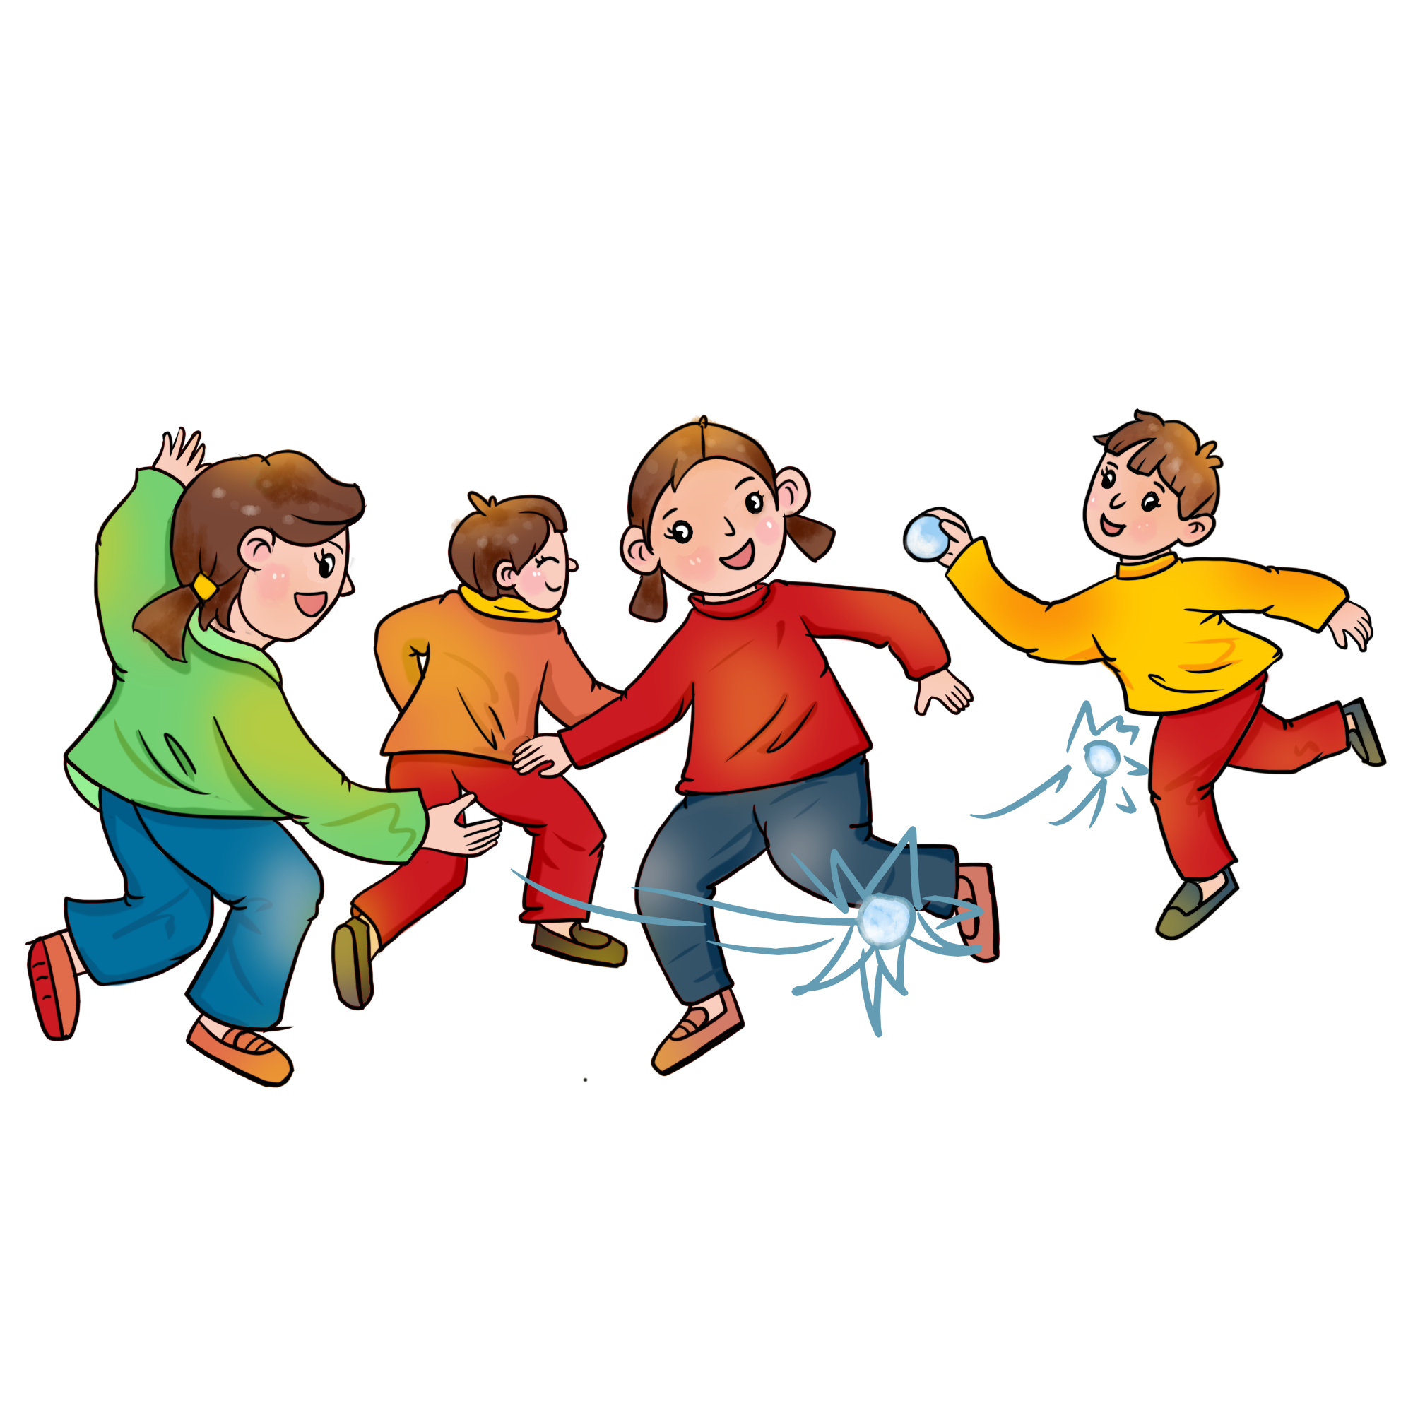
bàn tôi rồi chạy biến ra phía cửa sau. Tôi chỉ kịp nhìn thoáng và đoán ngay đó là Duy. Tôi cầm bài viết lên thì thấy mấy nét nguệch ngoạc ngang dọc ngay trang đầu tiên. Tôi tức giận đến phát khóc, vừa sợ bị cô mắng vừa tiếc bao nhiêu công sức của mình.

Slide 11
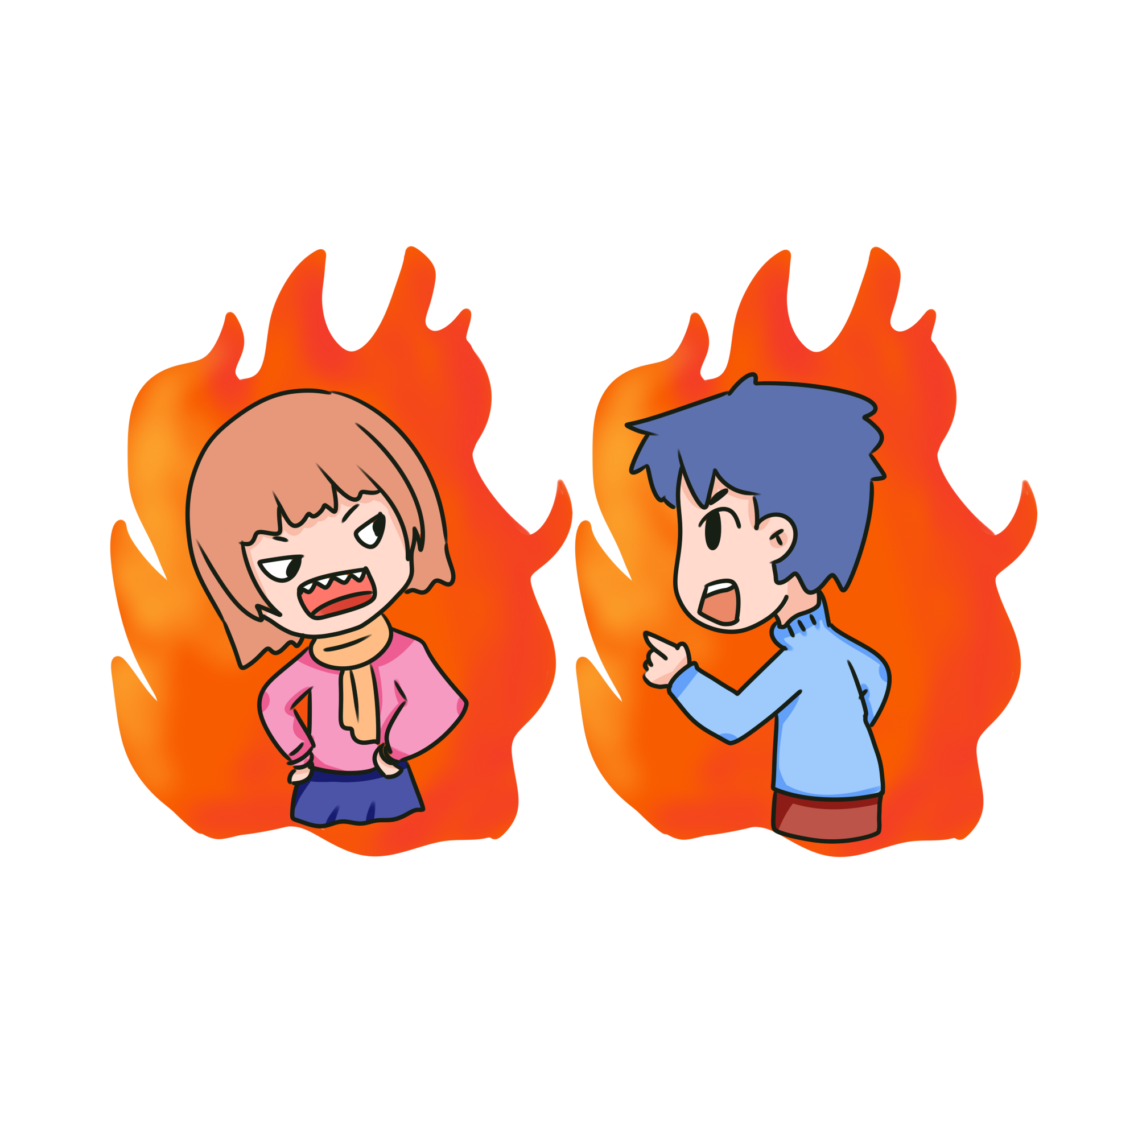
Không kịp suy nghĩ, tối sầm sập chạy ra sân thì thấy Duy đang cười nói với mấy bạn lớp bên. Tôi tập trung vào sự việc chộp lấy tay Duy, lôi thẳng vào lớp. Tôi giơ bài viết vào sát mặt Duy và hét lên: “Sao cậu làm thế này? Tớ sẽ mách cô ngay bây giờ!”. Duy ngơ ngác như không hiểu chuyện gì đang diễn ra. Tôi lại càng giận dữ: “Cậu đừng có giả vờ! Chính
mắt tớ nhìn thấy cậu vẽ nguệch ngoạc vào đây!”. Mặt Duy đỏ lên: “Không phải tớ! Tớ có đi qua bàn cậu nhưng không làm gì cả!”.

Slide 12
Khi cô chủ nhiệm vào lớp, tôi và Duy vẫn còn đang cãi nhau. Tôi một mực khẳng định với cô “thủ phạm” chính là Duy. Duy thì đỏ mặt tía tai nhắc đi nhắc lại: “Không phải em! Em không làm!”. Cô giáo hỏi kĩ lại mọi việc một lần nữa rồi bảo: “Việc này chỉ là một phút nghịch dại thôi, nên Duy làm thì hãy nhận lỗi, hay bạn nào lớp mình lỡ nghịch thì cũng nên dũng cảm nhận trách nhiệm, đừng để Duy bị oan”. Nghe cô nói thế, Duy oà lên khóc, còn cả lớp im phăng phắc. Tôi bỗng nhiên cũng thấy hoang mang. Rồi đột nhiên, Tuấn đứng phắt dậy: “Thưa cô, là em ạ. Em xin lỗi cô và các bạn!”. Tôi hết nhìn Tuấn lại nhìn Duy. Hai má tôi lúc ấy nóng rực lên vì xấu hổ.

Slide 13

Cô giáo nhẹ nhàng nhắc nhở Tuấn không được nghịch dại như thế nữa. Cô nói Tuấn đã biết sửa lỗi bằng một việc làm rất đúng đắn và dũng cảm nên chỉ phạt bạn chép lại bản tổng hợp. Tôi lúng búng xin lỗi Duy, xin lỗi các bạn và cô giáo. Tôi cũng xin thôi không làm lớp trưởng nữa vì thấy mình không xứng đáng. Cô bảo đúng là tôi đã quá nóng nảy, cần phải rút kinh nghiệm nhưng ai
ai cũng có thể mắc sai lầm nên cô và các bạn thông cảm cho tôi. Nhờ cô thuyết phục, Duy đã đến bắt tay tôi. Tôi nói cảm ơn mà không dám ngẩng lên nhìn bạn.

Slide 14
Về nhà, tôi càng nghĩ càng thấy xấu hổ và ân hận. Nghĩ đến ngày hôm sau phải tới lớp, tôi rất buồn và sợ hãi. Các bạn sẽ nhìn tôi như thế nào đây? Duy thì chắc sẽ không bao giờ thèm nói chuyện với tôi nữa!
May mắn là các bạn đã bỏ qua lỗi lầm của tôi. Duy và tôi cũng đã nói chuyện với nhau bình thường, vui vẻ như trước. Nhưng tôi không quên câu chuyện này. Tôi giữ nó trong trí nhớ như một lời nhắc nhở bản thân về hậu quả của sự nóng giận, về việc nhất định phải bình tĩnh khi nhận xét, đánh giá người khác.
Tôi kể lại trải nghiệm này cũng là để một lần nữa cảm ơn cô giáo và các bạn, nhất là bạn Duy. Duy ơi, cảm ơn vì đã tha lỗi cho tớ nhé!

Slide 15
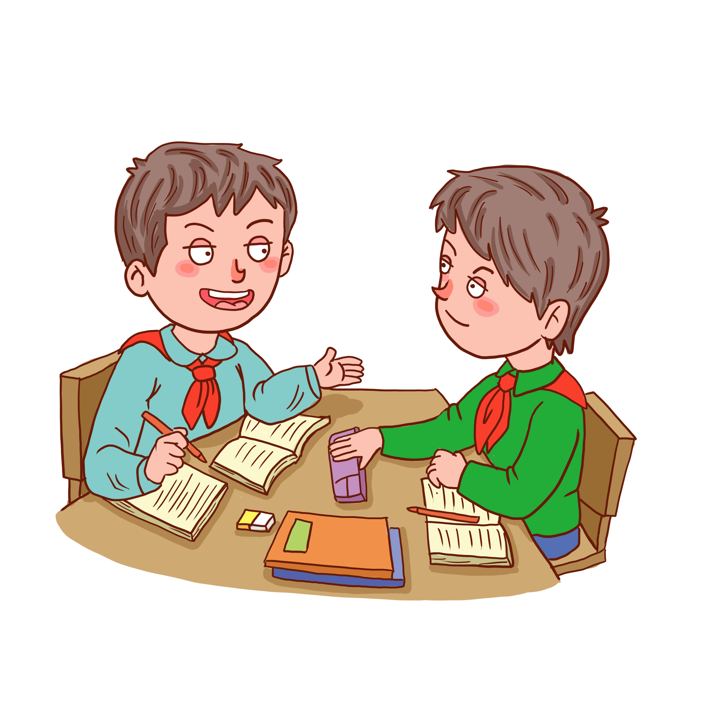
Trao đổi với bạn cùng bàn (2’)
Trả lời các câu hỏi sau

Slide 16



1. Bài viết kể về trải nghiệm gì? Truyện được kể theo ngôi thứ mấy? Vì sao em biết?
2. Tóm tắt lại câu chuyện bằng cách nêu các sự việc có trong chuyện?
6. Những từ ngữ nào thể hiện cảm xúc của người viết? Nhờ đâu em biết đây là trải nghiệm có ý nghĩa với người viết?
01
02
3. Phần nào, đoạn nào của bài viết giới thiệu câu chuyện?
06
03
05
04
5. Những chi tiết nào miêu tả cụ thể thời gian, không gian, nhân vật và diễn biến câu chuyện?
4. Những từ ngữ nào trong bài cho thấy câu chuyện được kể theo trật tự thời gian và quan hệ nhân quả?

Slide 17

Bài viết tham khảo kể về một câu chuyện buồn, một lần hiểu nhầm trong tình bạn.
Người kể chuyện xưng “tôi”: Tôi có nhiều trải nghiệm… Nhưng tôi vẫn muốn kể lại…
1. Bài viết kể về trải nghiệm gì? Truyện được kể theo ngôi thứ mấy? Vì sao em biết?

Slide 18
2/ Tóm tắt lại câu chuyện
Sự kiện 1
Bản tổng hợp đầu năm học mà “tôi” đã chuẩn bị rất công phu bị ai đó vẽ nguệch ngoạc vào
Sự kiện 2
“Tôi” nghĩ chắc chắn Duy là thủ phạm nhưng Duy khóc, không nhận lời
Sự kiện 3
Tuấn đã đứng lên nhận lỗi trước cô giáo và cả lớp
Sự kiện 4
“Tôi” xấu hổ và ân hận vì lỗi lầm của mình

Slide 19
3. Phần nào, đoạn nào của bài viết giới thiệu câu chuyện?
Đoạn mở bài đã giới thiệu đây là một trải nghiệm buồn có ý nghĩa với “tôi”
“... Nhưng tôi vẫn muốn kể lại một trải nghiệm buồn vì nó có ý nghĩa rất đặc biệt đối với tôi...”

Slide 20
4. Những từ ngữ nào trong bài cho thấy câu chuyện được kể theo trật tự thời gian và quan hệ nhân quả?
Trật tự thời gian: Sáng thứ Hai, đúng lúc ấy, lúc quay vào, khi cô chủ nhiệm vào lớp, về nhà...
Quan hệ nhân quả: thoáng nhìn thấy Duy → nghĩ là Duy đã vẽ; hiểu lầm Duy → ân hận...

Slide 21
5. Những chi tiết nào miêu tả cụ thể thời gian, không gian, nhân vật và diễn biến câu chuyện?
Chuyện xảy ra vào cuối tháng 9, năm tôi học lớp 6; tôi sầm sập chạy ra sân; Duy ngơ ngác như không hiểu chuyện gì; cả lớp im phăng phắc; Hai má tôi lúc ấy nóng rực lên vì xấu hổ;...

Slide 22
- Từ ngữ thể hiện cảm xúc: Xấu hổ, ân hận, buồn, sợ hãi...
- Câu văn cho thấy đây là trải nghiệm có ý nghĩa: Đoạn cuối: Tôi giữ nó trong trí nhớ như một lời nhắc nhở bản thân…
6. Những từ ngữ nào thể hiện cảm xúc của người viết? Nhờ đâu em biết đây là trải nghiệm có YN với “tôi”?

Slide 23
III. Thực hành

Slide 24


Các bước
Trước khi viết
Trong khi viết
Sau khi viết

Slide 25



1/ Đề tài em lựa chọn là: .................................................................................................................................................
2/ Tìm ý:
- WHEN: ....................................................................................................................................
- WHERE: ..................................................................................................................................
- WH0: ......................................................................................................................................
- WHAT: ....................................................................................................................................
- WHY: ......................................................................................................................................
- HOW: ......................................................................................................................................
3/ Lập dàn ý:
- Mở bài: ....................................................................................................................................
- Thân bài: .................................................................................................................................
.................................................................................................................................................
- Kết bài: ...................................................................................................................................

Slide 26
Trước khi viết
a/ Lựa chọn đề tài
- Mục đích: Kể về 1 trải nghiệm cá nhân để chia sẻ với người đọc
- Người đọc: Thầy cô, bạn bè, người thân, những người quan tâm đến trải nghiệm của em
- Đề tài: Lựa chọn 1 kỉ niệm e muốn chia sẻ nhất trong số các kỉ niệm (vui, buồn, xấu hổ, tự hào, ân hận; trải nghiệm …)
Notes:
Mục lựa chọn đề tài, lựa chọn 1 kỉ niệm e muốn chia sẻ nhất trong số hàng tá các kỉ niệm. Đó có thể là 1 trải nghiệm vui vẻ, hạnh phúc (1 lần kết bạn, chuyến đi có YN, bữa tiệc sinh nhật, 1 thành tích, 1 lần giúp đỡ/ được giúp đỡ…) Đó có thể là 1 trải nghiệm buồn, tiếc nuối, hối hận (chia tay 1 người bạn, hiểu lầm người khác, 1 lần mắc lỗi…) Hoặc đó có thể là là 1 trải nghiệm khiến em thay đổi, tự hoàn thiện mình (1 hành trình khám phá, 1 lần thất bại…)
HS chia sẻ → các trải nghiệm của em thật phong phú, nhưng các e nhớ lưu ý là trải nghiệm đó phải thật ấn tượng, tạo cho các em cái cảm xúc, và rút ra 1 cái bài học YN nào đó nhé.

Slide 27
Trước khi viết
b/ Tìm ý
WHEN
(Khi nào?)
HOW
(Như thế nào?)
WHERE
(Ở đâu?)
5W1H
WHY
(Tại sao?)
WHO
(Ai?)
WHAT
(Cái gì?)
Notes:
Ngày hnay cô giới thiệu với các bạn kĩ thuật này để chúng ta có thể khai thác, huy động tất cả ý tưởng của mình để có thể tìm ý và viết lại được 1 bài văn kể lại 1 trải nghiệm: Đó là những câu hỏi nào nhỉ?
WHEN? = Chuyện xảy ra Khi nào?
WHERE? = Chuyện xảy ra Ở đâu?
WHO? = Có những ai tham gia vào câu chuyện đó?
WHAT? = Chuyện gì? Cái gì? Điều gì đã xảy ra?
WHY? = Tại sao cây chuyện lại xảy ra như vậy?
HOW? = Cảm xúc của em như thế nào khi diễn ra câu chuyện và khi kể lại câu chuyện?
Bây giờ các em sẽ sử dụng đúng công thức 5W 1H để hoàn thiện phiếu bài tập số 2 nhé. Các em lưu ý đây chỉ là phiếu để huy động ý tưởng thôi, các e dựa vào 6 gợi ý để viết ra, k cần viết thành câu hay đoạn đâu, chỉ là ý tưởng thôi nhé

Slide 28
Trước khi viết
c/ Lập dàn ý
Mở bài:
Giới thiệu câu chuyện
Thân bài:
Kể lại diễn biến của câu chuyện
+ Giới thiệu thời gian, không gian xảy ra câu chuyện và những nhân vật liên quan
+ Kể lại các sự việc trong câu chuyện
Kết bài:
Kết thúc của câu chuyện và cảm xúc của người viết
Notes:
Sau khi tìm ý xong, các em chủ động sắp xếp lại các ý để làm dàn ý
Ở phần lập dàn ý này thì chắc chẳn các bạn đã quen với cấu trúc 3 phần : MB; TB; KB rồi.
Dựa vào phần tìm ý → sắp xếp và biến n thành 1 dàn ý trong 10’ nhé

Slide 29
Khi viết bài, cần lưu ý:
Bám sát dàn ý
Nhất quán về ngôi kể
Sử dụng các yếu tố khác của truyện: cốt truyện, nhân vật, lời người kể chuyện, lời nhân vật …
Notes:
Khi viết bài cta cần lưu ý điều gì:
Bám sát dàn ý
Nhất quán về ngôi kể
Sử dụng các yếu tố khác của truyện mà các bạn đã học trong phần tri thức ngữ văn: cốt truyện, nhân vật, lời người kể chuyện, lời nhân vật …
Tại sao chọn xưng tôi? → Nghe trưởng thành hơn (mình trải qua , rút kinh nghiệm , trưởng thành hơn; câu chuyện nó đúng vào trải nghiệm của mình, đã trải qua. Còn khi xưng em thì giả định đối tượng chỉ có thầy cô thôi chứ k hướng đến những người bằng tuổi/ những người qtam đến trải nghiệm của mình)

Slide 30


Trải nghiệm không quên
.................................................................................................................................................
.................................................................................................................................................
.................................................................................................................................................
.................................................................................................................................................
.................................................................................................................................................
.................................................................................................................................................
.................................................................................................................................................
.................................................................................................................................................
.................................................................................................................................................
.................................................................................................................................................
.................................................................................................................................................
.................................................................................................................................................

Slide 31
Phiếu đánh giá, chỉnh sửa bài viết
1. Bài viết đã giới thiệu được trải nghiệm đáng nhớ chưa? ....................................................................................................................... 2. Nội dung bài viết đã được sắp xếp theo trình tự hợp lí chưa? (Nếu chưa, hãy chỉ rõ ý nào chưa hợp lí) .................................................................................................................................................................................................................................................................................................... 3. Bài viết có sử dụng nhất quan từ ngữ xưng hô không? Đó là từ nào? .................................................................................................................................................. 4. Những ý em sẽ bổ sung thêm cho bạn là gì? .................................................................................................................................................................................................................................................................................................... 5. Theo em, ý/ đoạn nào nên lược bỏ trong bài viết? .................................................................................................................................................................................................................................................................................................... 7. Bài viết có mắc lỗi chính tả, diễn đạt không? Đó là lỗi nào? ..................................................................................................................................................

Slide 32


